Slide 1
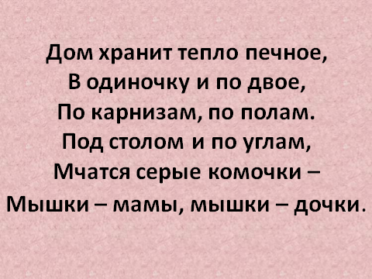

Slide 2

Чертоги–
большое здание, дворец.
вероятно, морская царица из
«Сказок Кота Мурлыки».
Эччеленца–
Огарок–
остаток недогоревшей свечи.
Чадил–
испускал копоть про горении.
Аквамариновая
бездна–
морская бездна.
Сухощавый–
худой.
нечто тяжелое, то,
от чего следует избавиться.
Балласт –

